Slide 1
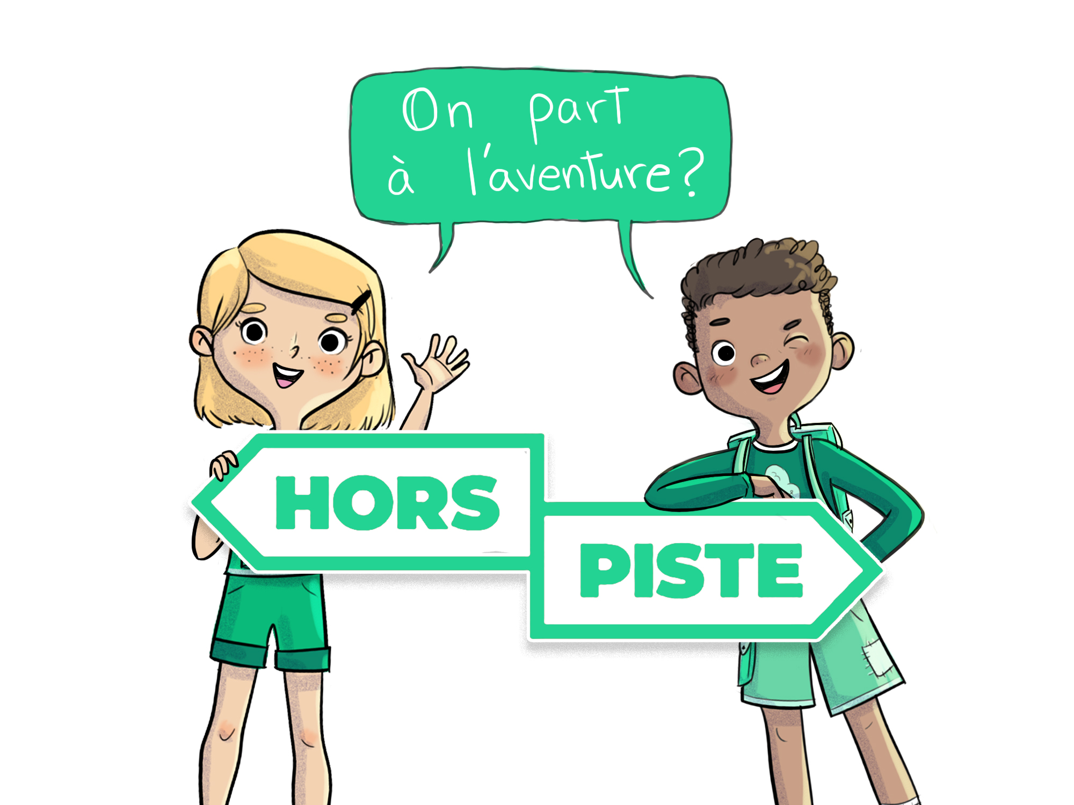
5e année
Atelier 5.2

Slide 2
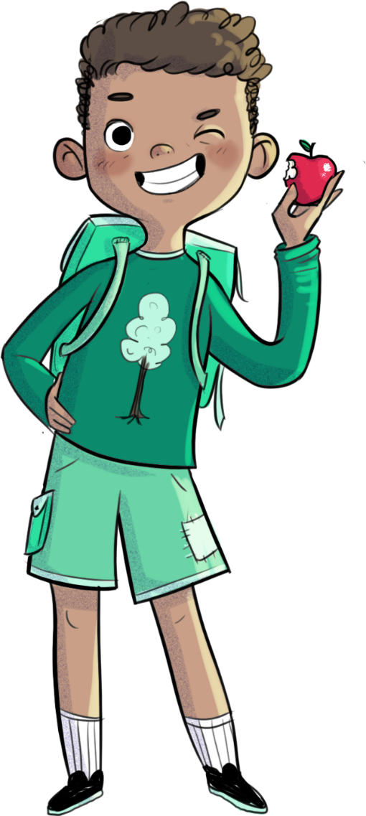
Retour sur l’atelier précédent
Au dernier atelier, nous avons parlé des façons de s’affirmer vis-à-vis des influences sociales…
Est-ce que tu te souviens du défi que je t’avais proposé? Raconte-moi comment tu l’as réalisé.

Slide 3
Les aventures de Léo et de Charlie
Notes:
https://www.youtube.com/watch?v=GWXLPu8Ky9k)

Slide 7
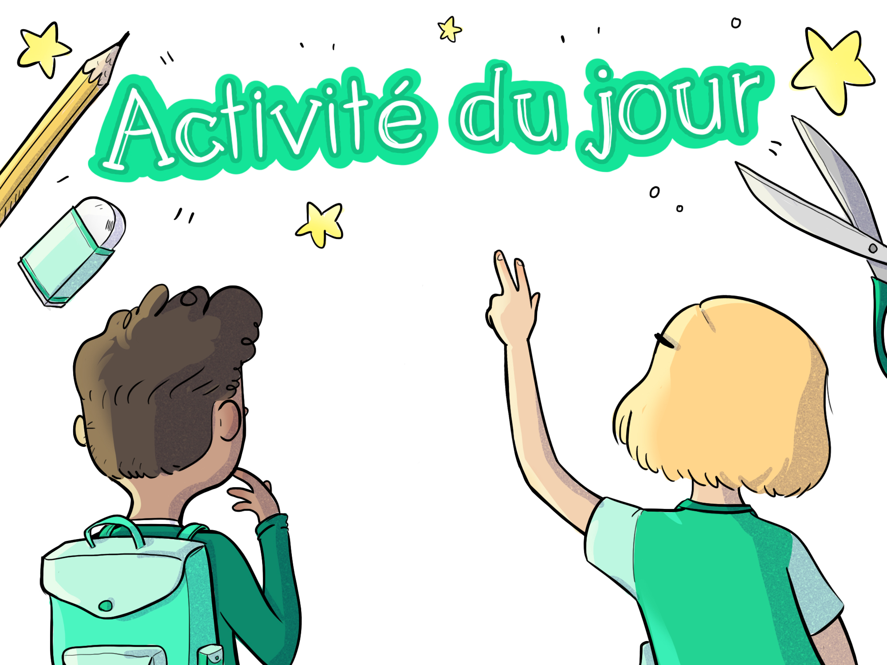

Slide 8
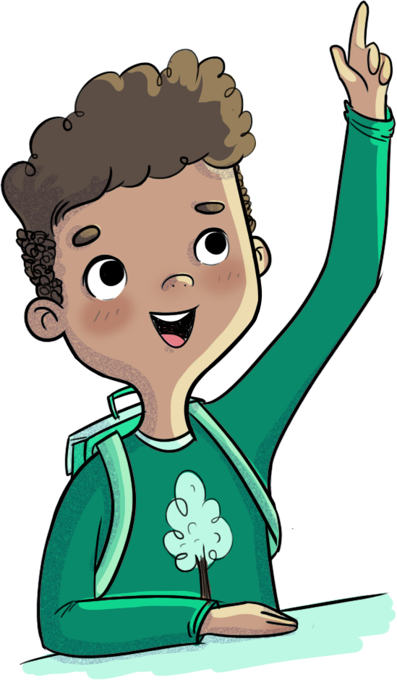
Une nouvelle sirène « dernier cri »
Pourquoi Léo et Charlie réagissent différemment dans cette situation?

Slide 9
Une nouvelle sirène « dernier cri »
Léo et Charlie n’ont pas perçu la situation de la même façon. Léo s’est dit que c’était seulement une pratique, alors que Charlie croyait que c’était un vrai feu.
La façon dont une personne interprète une situation influencera grandement la façon dont elle se sentira et agira dans cette situation.

Slide 10
Une nouvelle sirène « dernier cri »
Expérimentons ensemble
Imagine-toi que tu dors profondément dans la nuit. Tu te réveilles en sursaut en entendant un bruit de vitre cassée. Tu te dis dans ta tête : « C’est un voleur! »
Qu’est-ce qui se passe dans ton corps (sensations)?
Comment te sens-tu (émotions)?
Que fais-tu (réactions)?
Écris chaque réponse sur un post-it et viens le coller au bon endroit.

Slide 11
Une nouvelle sirène « dernier cri »
C’est un voleur!
Qu’est-ce qui se passe dans ton corps (sensations)? | Comment te sens-tu (émotions)? | Que fais-tu (réaction)?

Slide 12
Une nouvelle sirène « dernier cri »
Et maintenant, recommençons :
Imagine-toi que tu dors profondément dans la nuit. Tu te réveilles en sursaut en entendant un bruit de vitre cassée. Cette fois, tu te dis dans ta tête : « Ah non, c’est mon chat qui a encore brisé un verre que j’ai oublié de ranger dans le lave-vaisselle! »
Qu’est-ce qui se passe dans ton corps (sensations)?
Comment te sens-tu (émotions)?
Que fais-tu (réactions)?
Écris tes réponses sur un post-it et viens le coller au bon endroit.

Slide 13
Une nouvelle sirène « dernier cri »
Ah non! c’est mon chat qui a encore brisé un verre que j’ai oublié de ranger dans le lave-vaisselle.
Qu’est-ce qui se passe dans ton corps (sensations)? | Comment te sens-tu (émotions)? | Que fais-tu (réaction)?

Slide 14
Une nouvelle sirène « dernier cri »
Pourquoi tes sensations, tes émotions et tes réactions sont-elles différentes, alors que c’est pourtant la même situation qui se produit?

Slide 15
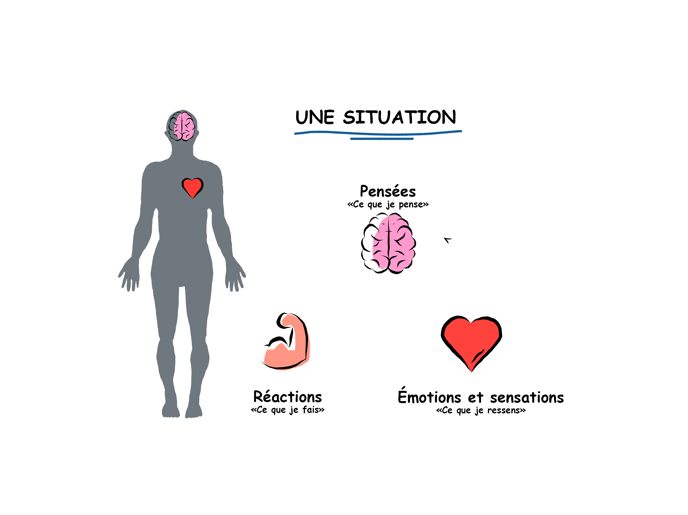
Une nouvelle sirène « dernier cri »
Ce qui change, c’est la façon dont tu interprètes la situation, tes pensées.
Quand tu fais face à une situation, ce que tu te dis dans ta tête influence ce qui se passe dans ton corps, ce que tu ressens et la façon dont tu réagiras.

Slide 16
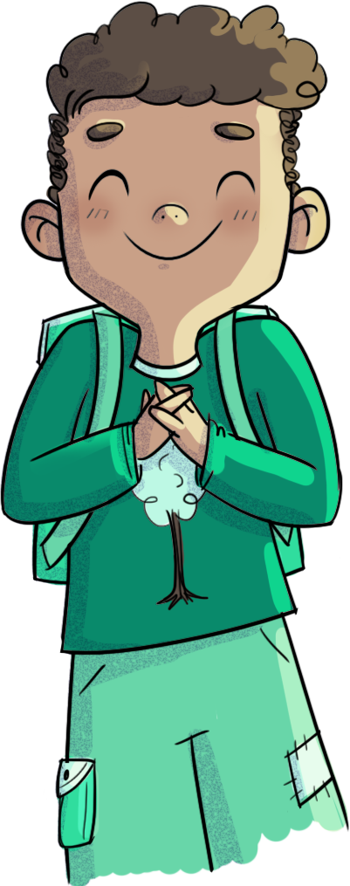
Défi
D’ici le prochain atelier HORS-PISTE, si tu fais face à une situation stressante, utilise la fiche à imprimer L’influence de mes pensées pour identifier tes pensées, tes sensations, tes émotions et tes réactions vis-à-vis de la situation.

Slide 17
